Slide 1
Doğal Paralel Hesaplama
(Embarrassingly Parallel Programming)
Dr. Cengiz Güngör

Slide 2
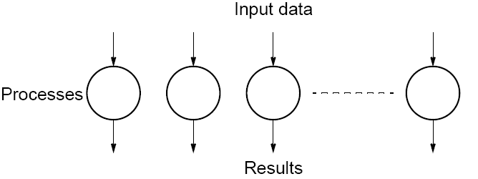
Doğal (Natural) Paralel Hesaplamalar
Bir hesaplamanın ideal olarak, tümüyle bağımsız parçalara bölündüğü ve her birinin ayrı bir süreç/işlemci tarafından aynı anda çalıştırıldığı durumlardır. GPU’lar böyle çalışır.
Süreçler arasında hiçbir iletişim olmamakta veya çok az iletişim olmaktadır.
Tüm süreçler, diğerleriyle etkileşime girmeden sadece kendi görevlerini yaparlar.
Girdi
Süreçler
Sonuçlar

Slide 3
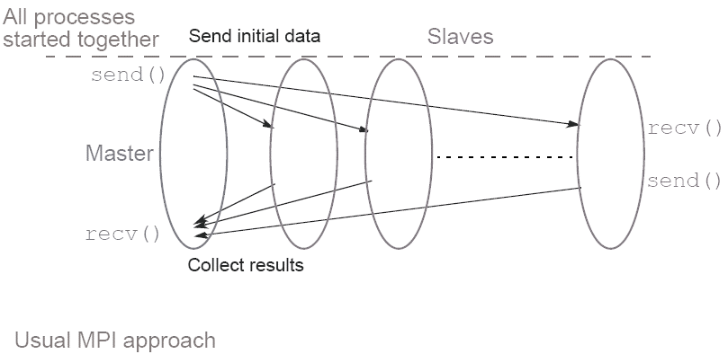
Kalıcı Süreç Yaratma ve Patron-İşçi Yaklaşımı ile Pratik Çözüm
Tüm süreçler
birlikte başlarlar
Başlangıç verisini dağıt
İşçiler
Patron
Sonuçları topla
Olağan MPI Yaklaşımı

Slide 4
Zahmetsiz Paralel Hesaplama Örnekleri
Piksel seviyesinde (ing: low level) görüntü işleme.
  Pek çok görüntü işleme işlemi eğer veri blokları (görüntü parçaları) arasında çok az iletişim gerekiyorsa sadece yerel verilerle ilgilenirler.
Mandelbrot seti
  Fraktal görüntüler
Monte Carlo Hesaplamaları
  Örneğin; Nümerik integraller

Slide 5
Piksel seviyesinde görüntü işleme
Görüntü Koordinat Sistemi
Merkez (0,0)
x
. (x, y)
y

Slide 6

Bazı Geometrik İşlemler
Kaydırma
Nesne x yönünde Δx ve y yönünde Δy görüntü kaydırılır:
x′ = x + Δx
y′ = y + Δy
Burada x ve y orijinal, x′ ve y′ yeni koordinatlardır.
x
y
Δx
Δy

Slide 7

Bazı Geometrik İşlemler
Boyutlandırma
Nesne x yönünde S_{x} kadar, y yönünde S_{y} kadar büyütülür:
x′ = xS_{x}
y′ = yS_{y}
x
y

Slide 8
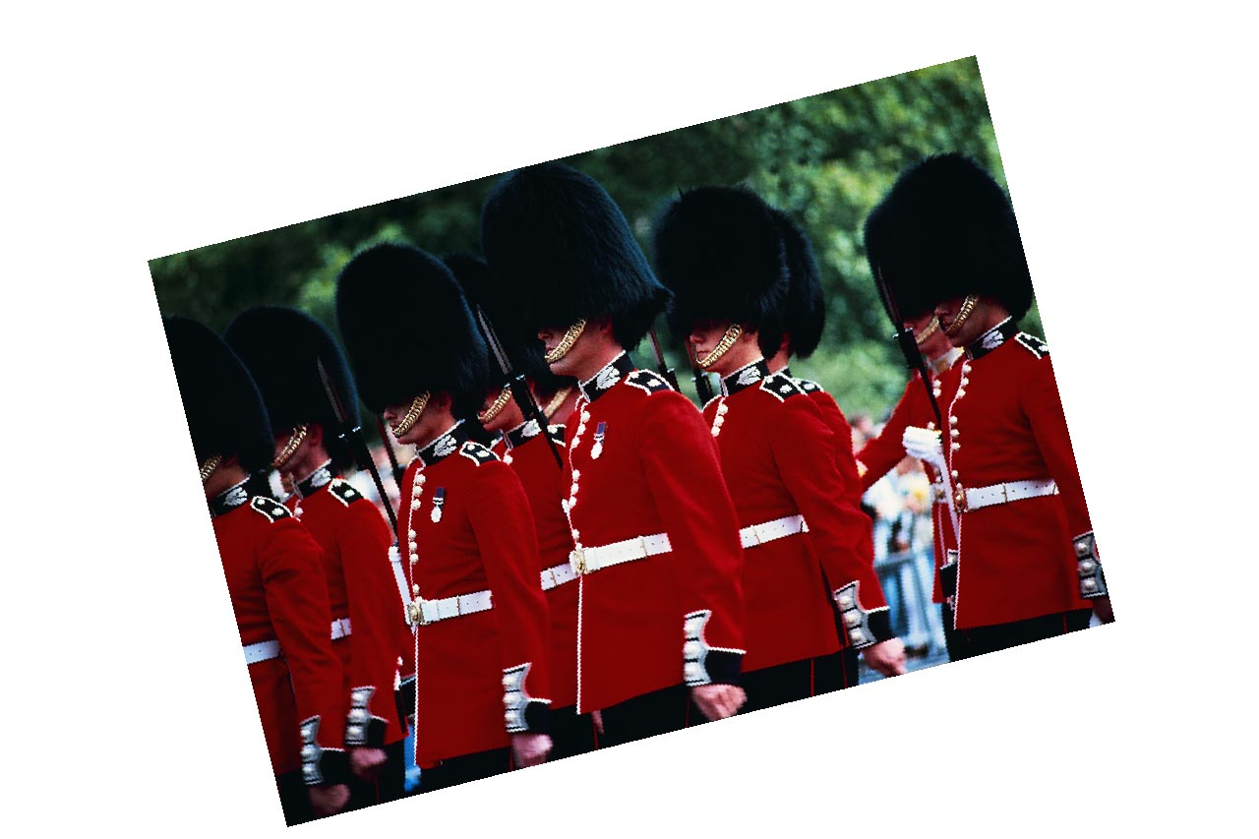
Bazı Geometrik İşlemler
Döndürme
Nesne merkezde θ derece kadar saat yönünün tersine döndürülür:
x′ = x cosθ + y sinθ
y′ = -x sinθ + y cosθ
x
y

Slide 9
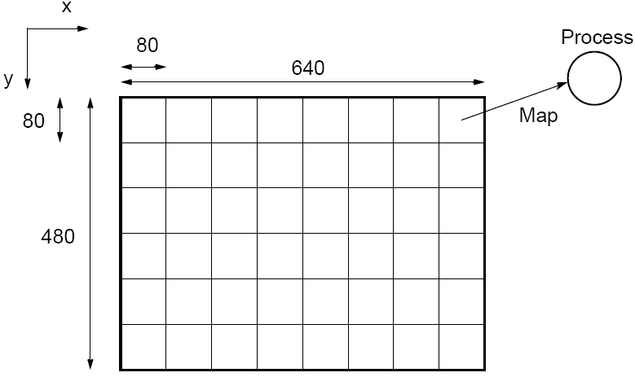
Görüntü İşlemlerinin Paralelleştirilmesi
Süreçlere Görüntü Parçalarını Dağıtma Örneği
Süreçler
Atama
Her kare (veya yatay/dikey şerit) bir sürece atanır.

Slide 10


Mandelbrot Seti
Bir kompleks düzlem içindeki artan ve azalan ama bazı limitlere asla ulaşamayan noktalar seti (quasi-stable) yinelenen şu fonksiyonla hesaplansın:
Burada z_{k +1} (k + 1)'inci yinelemedeki z = a + bi kompleks sayısıdır ve noktanın kompleks düzlemdeki pozisyonu
c kompleks sayısıdır. z 'nin ilk değeri sıfırdır.
Yinelemeler z 'nin boyutu 2'den büyük olana veya belli bir sayıda yineleme yapılana dek sürer.
z 'nin boyutu şöyle ölçülür:

Slide 11
Bir Noktanın Değerini Hesaplayan Seri Algoritma
(Fonksiyonun Dönüş Değeri Yineleme Sayısıdır)
struct complex {
float real;
float imag;
};
int calc_pixel(complex c)
{
int count;
  complex z, znew;
  float lengthsq;
  z.real = 0; z.imag = 0;
  count = 0; /* yineleme sayısı */
  do {
    znew.real = z.real * z.real - z.imag * z.imag + c.real;
    znew.imag = 2 * z.real * z.imag + c.imag;
    z = znew;
    lengthsq = z.real * z.real + z.imag * z.imag;
    count++;
  } while ((lengthsq < 4.0) && (count < MAX));
  return count-1;
}

Slide 12
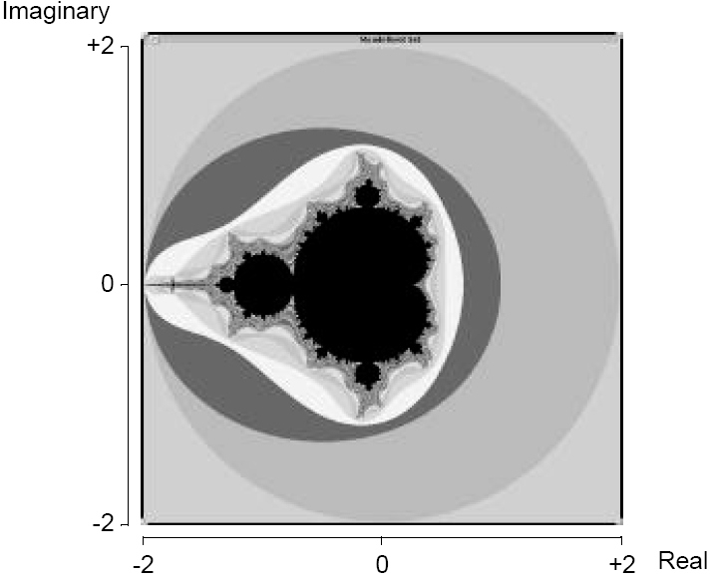
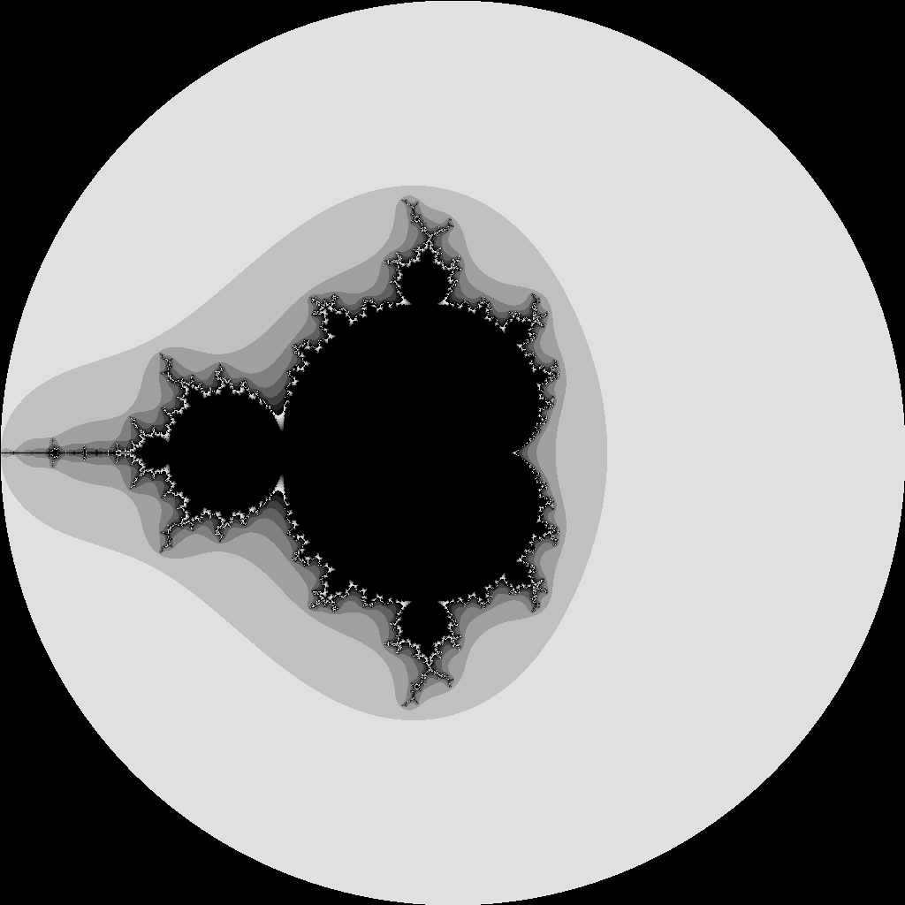
Mandelbrot Seti
Sanal Eksen
Gerçel
Eksen

Slide 13
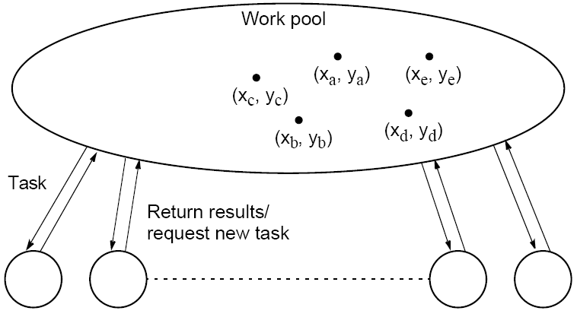
Mandelbrot Seti Hesabının Paralelleştirilmesi
Dinamik İş Atama
  İşlemci sayısı azdır, bir önceki işini bitiren işlemci yenisini talep eder.
İş havuzu
İş
Sonucu döndür,
Yeni görev iste

Slide 14
Mandelbrot Seti Hesabının Paralelleştirilmesi
Kalıcı İş Atama
  Basitçe k adet gibi sabit sayıda parçalara ayrılır, her bir parça bir işlemci tarafından hesaplanır.
  Fakat pek doğru bir dağıtım olmaz çünkü parçalar farklı sayıda yineleme ile veya farklı sürelerde tamamlanırlar.
    // Sütunları 10ar 10ar dağıtırız
    int psize = 10, step = psize*numtasks;
    // Başlangıç
    for (int start=-halfX; start<halfX; start+=step) {
    int mystart = start + myid*psize;
    for (int x = mystart; x < mystart+psize; ++x)
    for (int y = -halfY; y <= halfY; ++y)
    . . .

Slide 15
Mandelbrot Seti
Sanal Eksen
Kalan
Hesaplanan
Bekleyen
Gerçel
Eksen

Slide 16
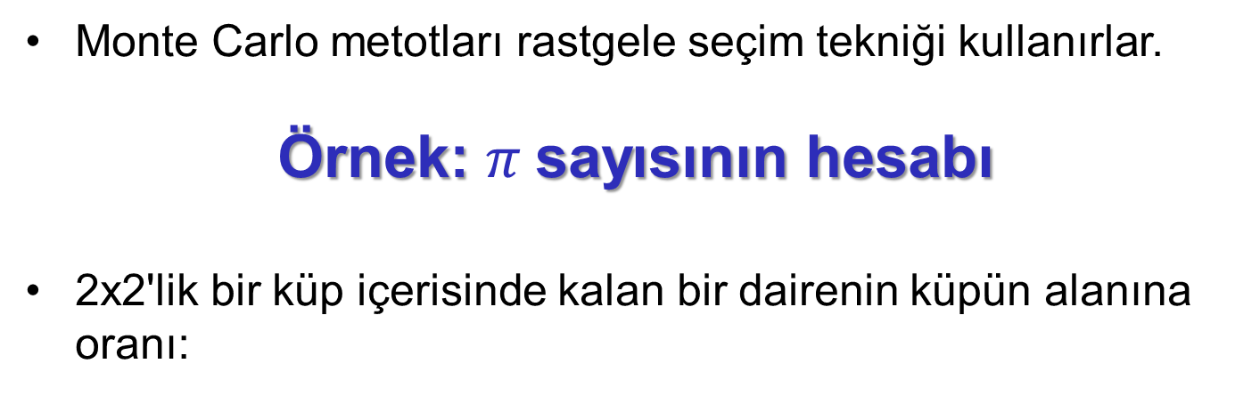

Monte Carlo Metotları
Kare içindeki noktalar rastgele seçilir. Aynı zamanda daire içinde kalanlar bir puan sayılır.
Toplam seçim ile puan oranı bizi pi sayısına yaklaştırır.

Slide 17
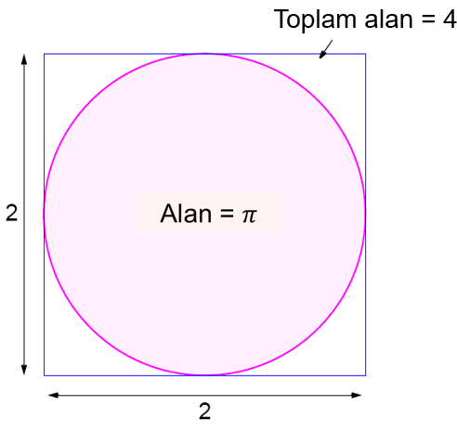
Örnek: Pi sayısının hesabı

Slide 18
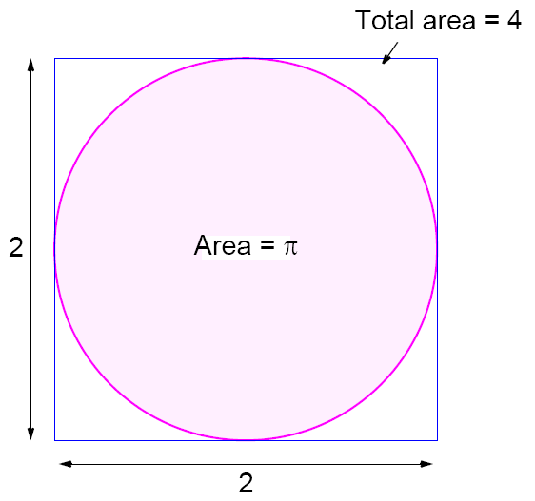
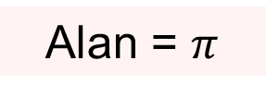
Toplam alan = 4

Slide 19
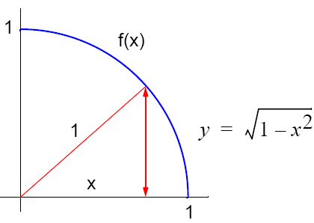


İntegral Hesabı
Dairenin ¼ 'ünün integrali bize seçilecek noktalar hakkında
bilgi verir.
Seçilecek ( x_{r} , y_{r} ) çiftlerinin her biri 0 ile 1 arasında olmalı.
Ayrıca çember içi için
yani
olmalı.

Slide 20
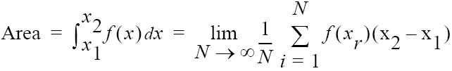
Daha İyi, Alternatif Bir Metot
x 'ler rastgele seçilir ve f(x) ve f(x)'leri toplamı şöyle bulunur:
Burada x_{r} , x₁ ile x₂ arasında rastgele seçilen bir x değeridir.
Not: Çok fazla sayıda x değişkeni olacaktır, Monte Carlo metodu burada çok faydalı olacaktır. Paralel olarak en iyi yoldan rastgele sayı üretmenin yolları için kitabınıza bakınız.

Slide 21

Örnek İntegral
Paralel olmayan kodumuz:
sum = 0;
for (i = 0; i < N; i++) { /* N rastgele örnek */
xr = rand_v(x1, x2); /* Sonraki değer */
sum = sum + xr * xr - 3 * xr; /* f(xr) hesabı */
}
area = (sum / N) * (x2 - x1);
rand_v(x1, x2) rutini x1 and x2 arasında rastgele bir sayı üretir

Slide 22
Bir Sonrası
İkinci ödeviniz hakkında:
Doğal (embarrassingly) paralel program yazmak ve çalıştırmak
  Önce MPI olmayan seri bir program yazın ve test edin.
  MPI için uyarlamasını yapın.
  Bir ve birden çok bilgisayarla çalıştırın.
    Bir machinefile dosyasına ihtiyacınız olacaktır.
  Zaman ölçümü yapın.
    MPI-Wtime() fonksiyonunu kullanın.

